Slide 1
В основе метода проектов лежит развитие познавательных навыков обучающихся, умений самостоятельно конструировать свои знания и ориентироваться в информационном пространстве, находить и решать проблемы, привлекая для этой цели знания из различных областей, способность прогнозировать результаты и возможные последствия разных вариантов решения, умение устанавливать причинно-следственные связи.
Совместная или индивидуальная работа над той или иной проблемой, имеющая цель не только решить эту проблему и доказать правильность ее решения, но и предоставить результат своей деятельности в определенном продукте, предусматривает необходимость использования в разные моменты познавательной, экспериментальной, прикладной, творческой. деятельности.

Slide 2
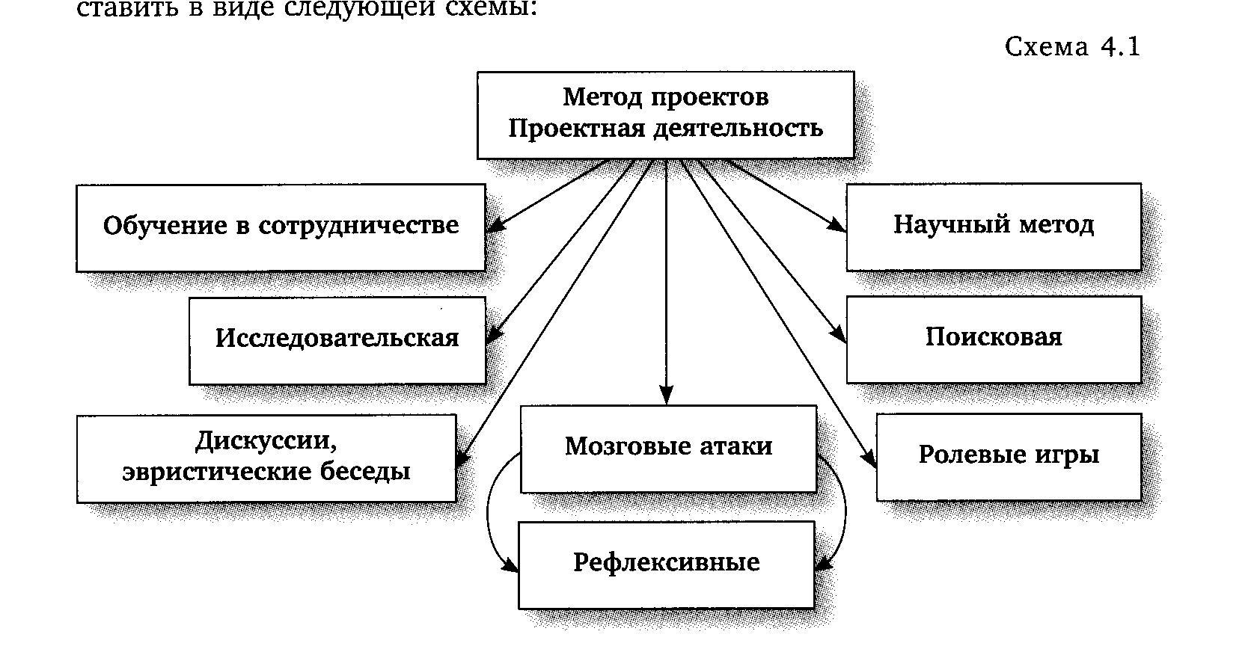
Следовательно, метод проектов позволяет решать задачи формирования и развития различных интеллектуальных умений, критического и творческого мышления.
Реализация метода проектов и исследовательского метода на практике ведет к изменению позиции преподавателя. Из носителя готовых знаний он превращается в организатора познавательной деятельности обучаемых, в педагога-менеджера и режиссера обучения.
Преподаватель становится руководителем, координатором, консультантом, к которому обращаются не по должности, а как к авторитетному источнику информации, как к эксперту.
Меняется и психологический климат в группе, так как преподавателю приходится переориентировать свою учебно-воспитательную работу и работу обучающихся на разнообразные виды самостоятельной деятельности, отдавая приоритет деятельности исследовательского, поискового, творческого характера.

Slide 3
Метод проектов всегда ориентирован на самостоятельную деятельность обучающихся – индивидуальную, парную, групповую, которую они выполняют в течение определенного отрезка времени.
Требования к использованию метода проектов.
1. Наличие значимой в исследовательском, творческом плане проблемы.
2. Практическая, теоретическая значимость предполагаемых результатов.
3. Самостоятельная деятельность учащихся на уроке и во внеурочное время.
4. Структурирование содержательной части проекта.
5. Использование исследовательских методов, что предполагает:
• определение проблемы, вытекающих из нее задач исследования;
• выдвижение гипотезы их решения;
• обсуждение методов исследования;
• оформление конечных результатов;
• анализ полученных данных;
• подведение итогов и защита проекта.

Slide 4
Как известно, управление проектами имеет прикладное происхождение. Его возникновение и развитие обусловлено потребностями планирования и контроля реализации больших проектов, которыми было невозможно управлять при помощи традиционных методов. Первым примером современного управления проектами стала реализация начатого в 1941 г. американского проекта Manhattan, посвященного созданию атомной бомбы, для которого были разработаны специальные методы планирования и контроля реализации. Для достижения гражданских целей методы управления проектами начали применяться в конце 40-х гг. ХХ в. в связи с выполнением программ американской помощи в Европе (план Маршала).
В России управление проектами начинало активно развиваться в период перестройки, когда в октябре 1900 г. была учреждена и начала свою деятельность Российская (ранее Советская) Ассоциация управления проектами.

Slide 5
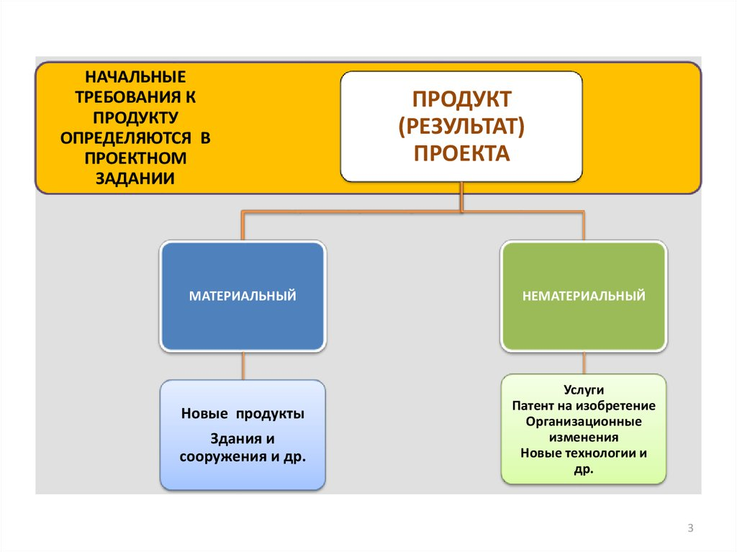
Проект как объект управления, имеет следующие основные отличительные признаки:
- признак изменений (целенаправленный перевод из существующего в желаемое состояние). На стадии первоначального определения проекта существенной является концентрация внимания в большей степени на рыночной потребности и степени ее удовлетворения, чем на решениях относительно вида окончательного продукта (следует иметь в виду, что в процессе разработки появятся альтернативные решения). Последовательность решений должна быть такой:
- чего следует достичь;
- как это перевести в практическую плоскость;
- какие из альтернатив самые многообещающие.

Slide 6
- признак ограниченной конечной цели. Проекты нацелены на получение определенных результатов. Поскольку окончательный успех определяется на рынке, то и цели должны быть определены рыночной потребностью. Прежде всего это рыночный сегмент и его взаимосвязанные характеристики (размер, допустимая цена, требования к технической эффективности и время вывода продукта). Продукт в свою очередь должен быть определен по своей эффективности, цене и дате появления. Все эти характеристики взаимозависимы, и, следовательно, требуется определенная итеративная процедура уточнения цели. Проект обычно предполагает целый комплекс взаимосвязанных целей. Например, основной целью проекта, связанного с компьютерным программным обеспечением, может быть разработка информационной системы управления предприятием. Промежуточными целями (подцелями) могут быть разработка базы данных, разработка математического и программного обеспечения, тестирование системы. В разработке базы данных, в свою очередь, также могут быть выделены цели более низкого уровня - разработка логической структуры базы данных, реализация базы данных с помощью СУБД, загрузка данных и так далее.

Slide 7
- признак ограниченной продолжительности. Проекты выполняются в течение конечного периода времени (есть более или менее четко выраженные начало и конец). Проект заканчивается, когда достигнуты его основные цели. Значительная часть усилий при работе с проектом направлена именно на обеспечение того, чтобы проект был завершен в намеченное время.
- признак ограниченности бюджета. Особое внимание должно быть уделено тому, какого технического уровня продукта потребует данный рыночный сегмент с наибольшей вероятностью. Избыточность параметров наверняка увеличит затраты на НИОКР и производство, а также время разработки и, следовательно, снизит прибыльность.
- признак ограниченности требуемых ресурсов. Одной из трудностей управления НИОКР является эффективное распределение ресурсов. Это объясняется следующими причинами.

Slide 8
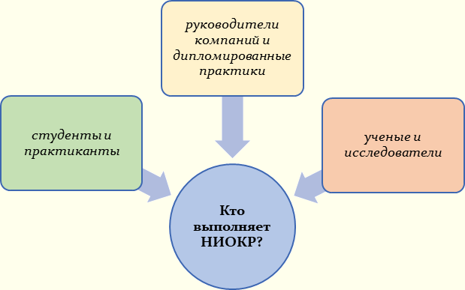
1. Необходимо, чтобы общая величина ресурсов в сфере НИОКР была относительно стабильной во времени.
2. Ресурсы инвестируются либо в оборудование, имеющее фиксированную стоимость (вне зависимости от того, используются оно или нет), либо в оплату труда персонала; и то и другое - специфические и взаимонезаменяемые ресурсы.
3. Каждый проект требует различной комбинации этих ресурсов, причем из-за неопределенности в проектах точное заблаговременное распределение ресурсов невозможно.
- признак новизны для предприятия, которое реализует проект и для рынка предполагаемого спроса на создаваемый в проекте продукт (услугу). Проекты - мероприятия в известной степени неповторимые и однократные. Вместе с тем, степень уникальности может отличаться от одного проекта к другому.

Slide 9
- признак комплексности (большое число факторов прямо или косвенно влияющих на прогресс и результаты проекта). Проекты сложны по самой своей сути. Они включают в себя выполнение многочисленных взаимосвязанных действий. Некоторые промежуточные задания не могут быть реализованы, пока не завершены другие задания; некоторые задания могут осуществляться только параллельно, и так далее. Если нарушается синхронизация выполнения разных заданий, весь проект может быть поставлен под угрозу. Таким образом, очевидно что проект - это система, складывающаяся из взаимосвязанных частей, причем система динамическая, и, следовательно, требующая особых подходов к управлению.
- признак правового и организационного обеспечения (специфическая организационная структура на время реализации проекта). В сфере НИОКР, больше чем в какой-либо другой это зависит от людей, входящих в проектную "команду". Творчество и предпринимательство не могут быть спланированы, но условия, в которых они могут эффективно раскрыться, сильно зависят от управленческих решений. Осуществление плана может быть эффективным только тогда, когда он воспринимается как реальный теми, кто отвечает за его выполнение. Поэтому характер и стиль руководства со стороны высшего менеджмента - жизненно важная составляющая успеха проекта.
- признак разграничения с другими проектами.

Slide 10
С учетом приведенных признаков проекта можно сформулировать общее определение этого понятия.
Проект – это ограниченное по времени целенаправленное изменение отдельной системы с изначально четко определенными целями, достижение которых определяет завершение проекта, с установленными требованиями к срокам, результатам, риску, рамкам расходования средств и ресурсов и к организационной структуре.
Проект - комплекс взаимосвязанных мероприятий, предназначенных для достижения определенной цели в течении заданного периода времени и в рамках выделенного бюджета. Другими словами - это временное предприятие, предназначенное для создания уникальных продуктов или услуг.

Slide 11
Управление проектом (УП) или Project Management (PM) - это искусство руководства и координации ресурсов на протяжении жизненного цикла проекта путем применения современных методов и техники управления для достижения определенных в проекте результатов по составу и объему работ, стоимости, времени, качеству и удовлетворению участников проекта.
Рассматривая процесс управления проектами, особенно инновационными проектами, необходимо помнить, что речь идет об управлении динамическим объектом. Поэтому система управления проектами должна быть достаточно гибкой, чтобы допускать частые модификации без всеобщих изменений в рабочей программе.

Slide 12
